Slide 1
Qualitätssicherung
PSE: goApp
Jörn Kussmaul, Katharina Riesterer, Julian Neubert, Jonas Walter, Tobias Ohlsson, Eva-Maria Neumann

Slide 2
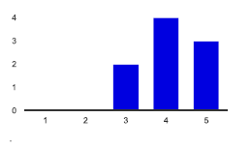
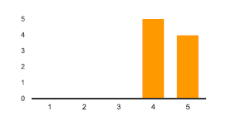
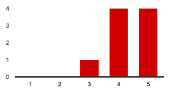
Umfrage - Design
Farbgebung
Platzierungen
Navigation
Notes:
Fragenkatalog durchgehen

Slide 3
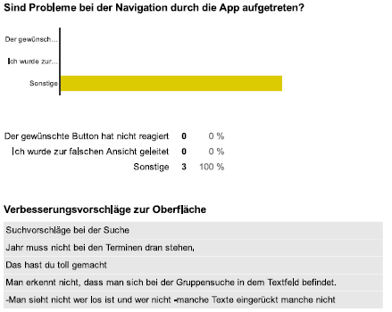
Umfrage - GUI

Slide 4
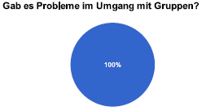
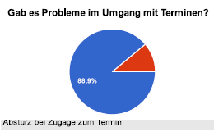
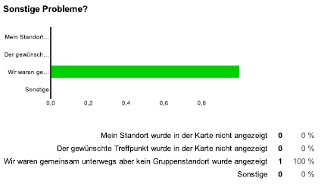
Umfrage – Probleme

Slide 5
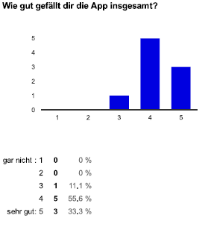
Umfrage - Zusammenfassung

Slide 6
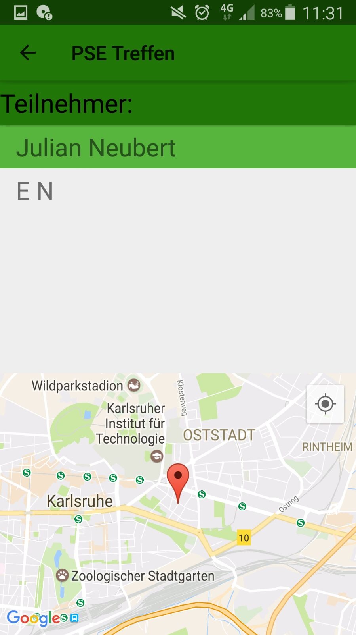
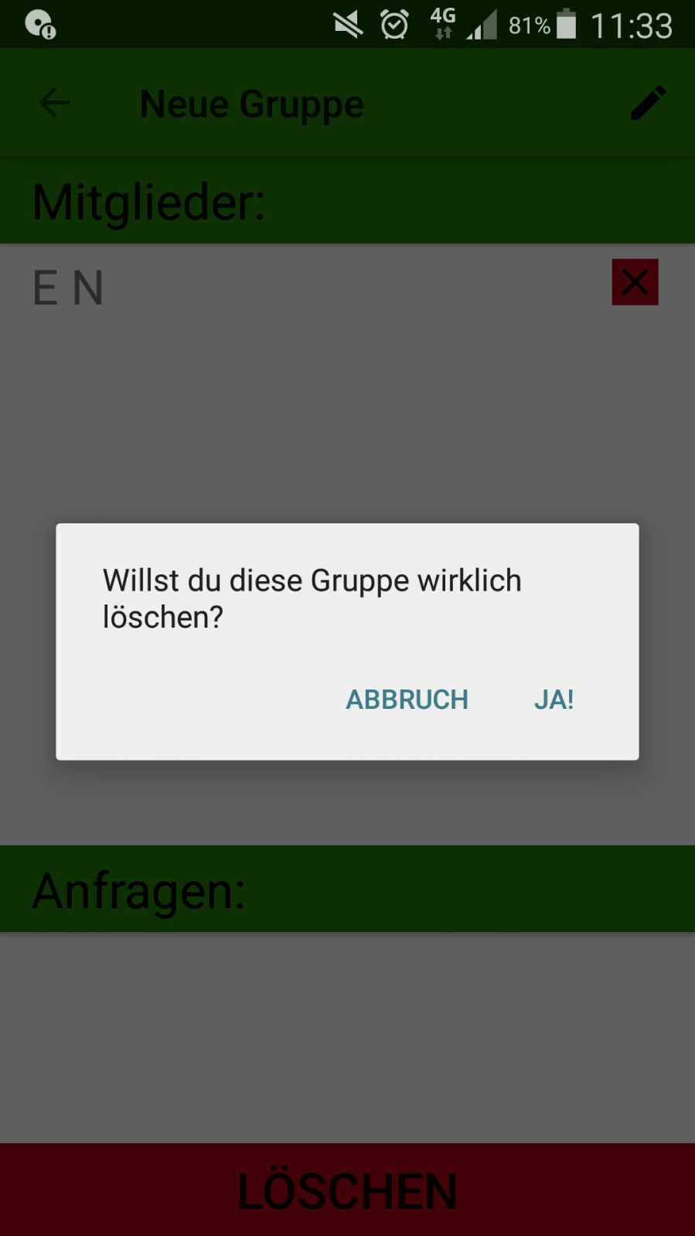
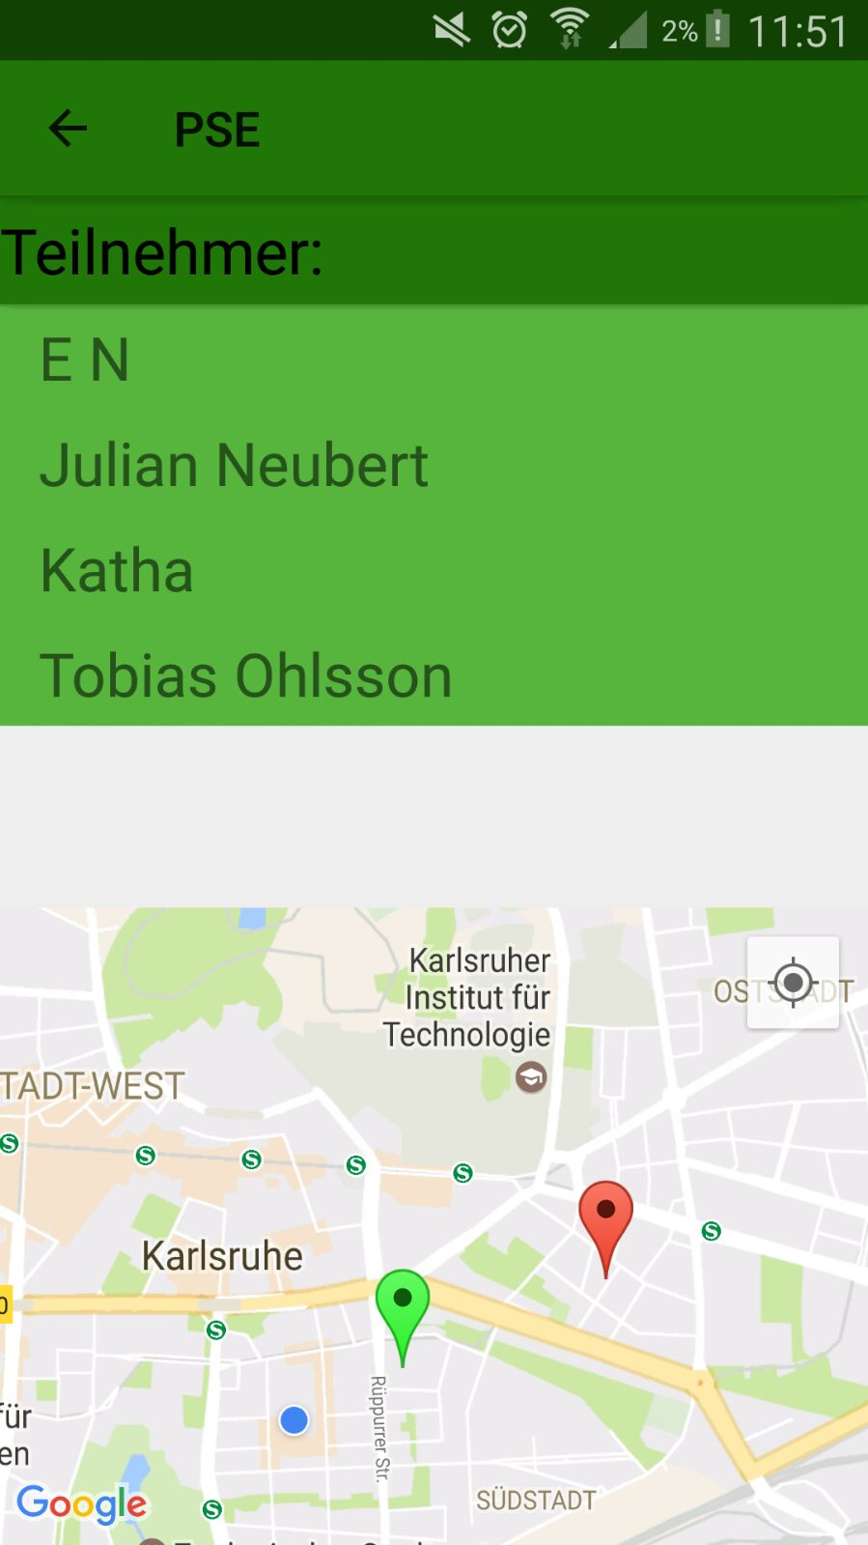
Änderungen am Client
Notes:
texte einrücken
reihenfolge von buttons geändert
cursor blinkt + enter

Slide 7
Änderungen am Server
Neuer Algorithmus
Fehler beim Timer auf der Datenbank behoben
Fehlerbehebungen bei den Servlets
Struktur ändern wegen Mockito
Notes:
Neuer Alortihmus - >

Slide 8
Lint
Hallway Tests
Tests
Testabdeckung/ Randfälle
Monkey Tests
Notes:
Lint: statische Codeanalyse -> SonarLint bzw. AndroidLint

Slide 9
Monkey Test
Video von Katha

Slide 10
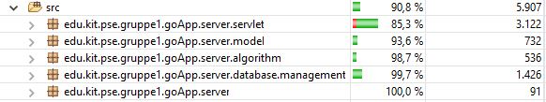
Testabdeckung
Nach Implementierungsphase: 76,5%
Nach Qualitätssicherung: 90,8%
Notes:
EclEmma Abdeckung
Servlet -> LoginServlet nicht testbar -> rot
Neue Tests: Randfälle, z.B. Methode existiert nicht, nicht genügend Parameter, schon Mitglied in Gruppe und fragt an, oder

Slide 11


